Slide 1

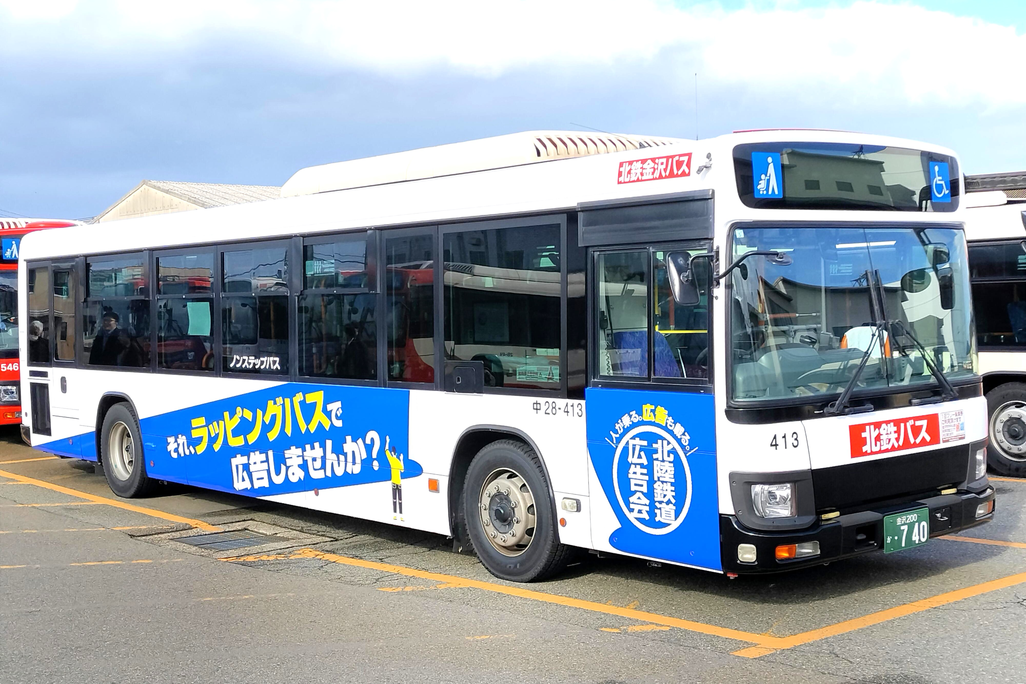
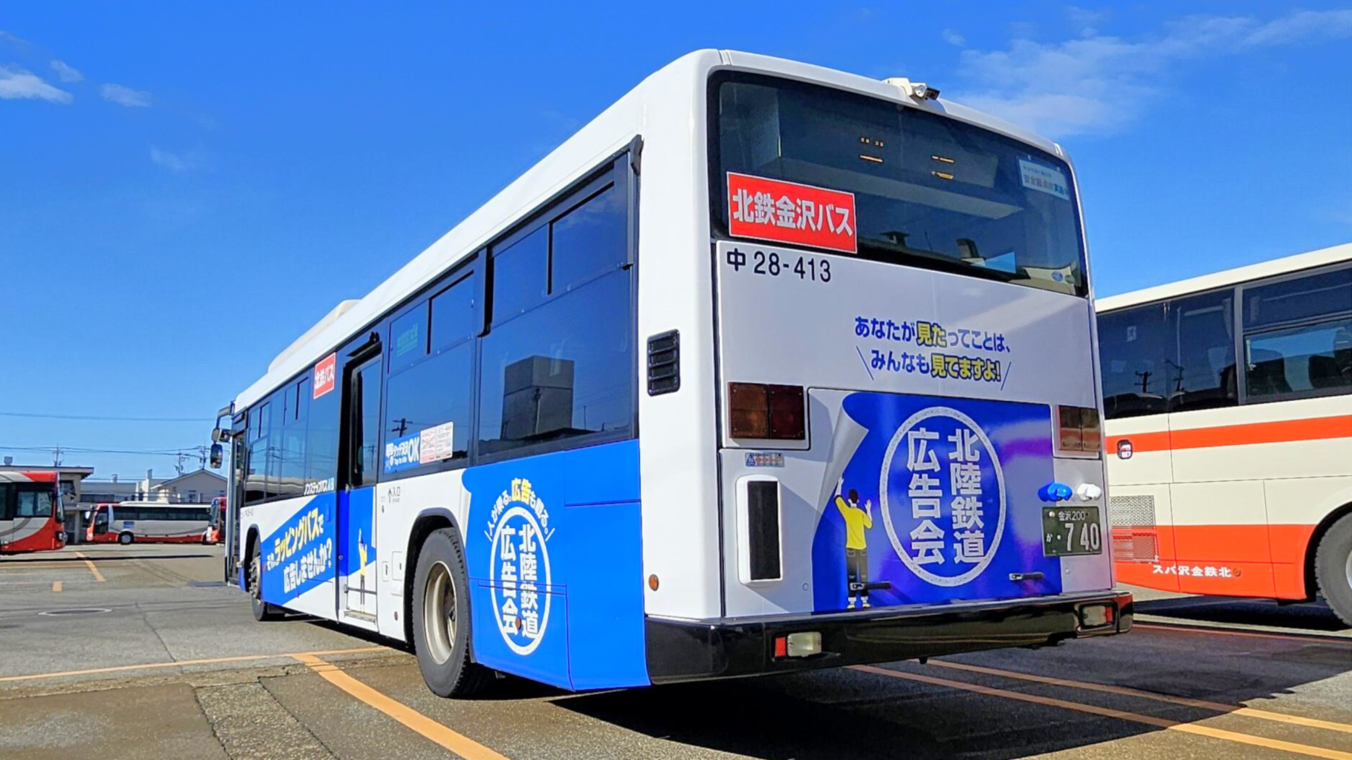
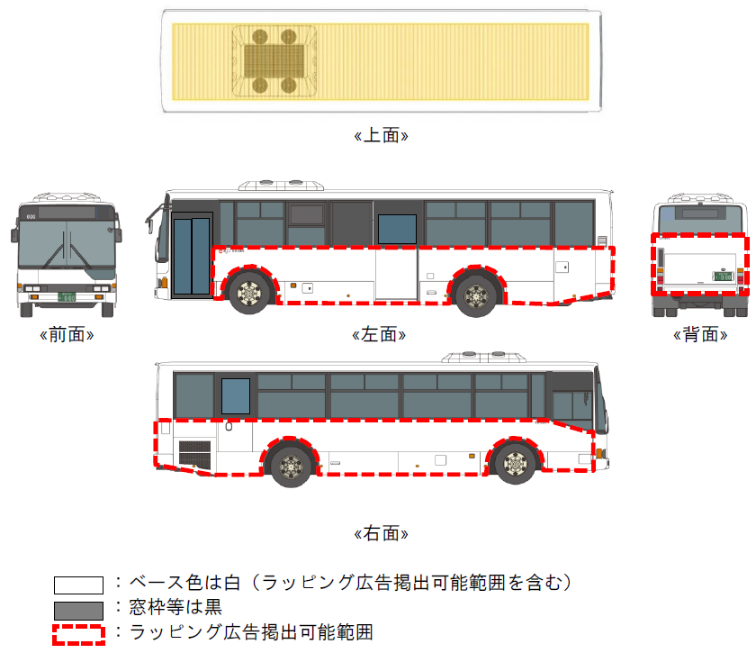
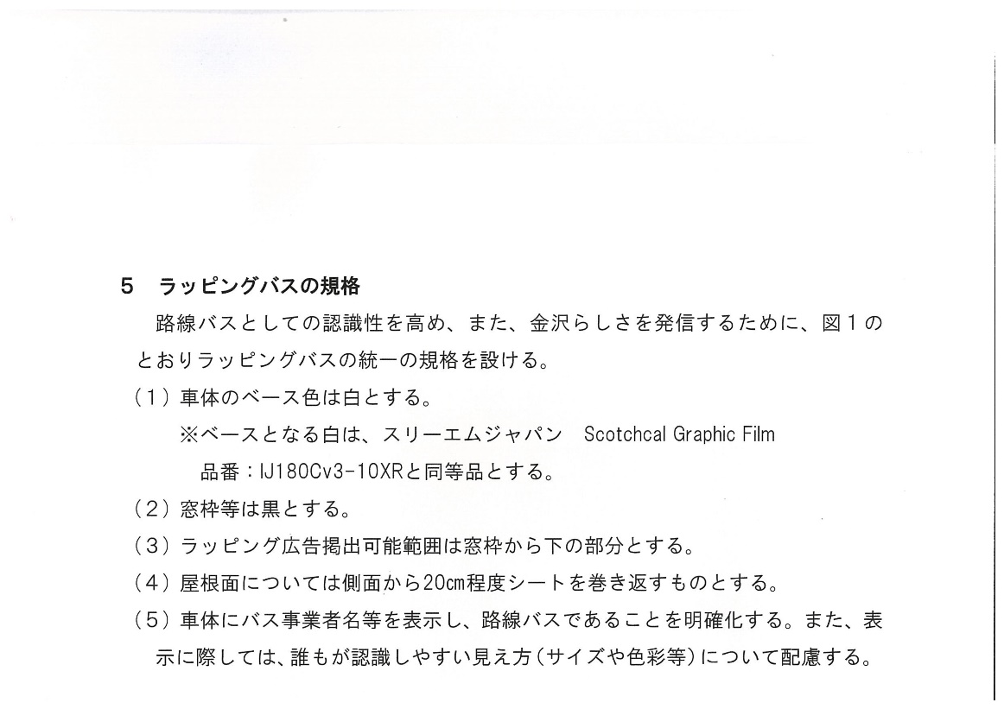
北陸鉄道バス：広告媒体 （2025年12月版）
広 告 部
ラッピングバス
インパクト大！ 街なかで注目を集められるバス広告
■運行範囲
金沢市内（金沢市内基地所属の車両）
車両は別途ご案内いたします。
運行エリアはご指定いただけません。
運行開始までの流れ（約3か月必要です）
お申込み 広告主様と掲出内容を打合せ ↓ デザイン制作 ↓ デザイン審査 金沢市屋外広告物審査会の審査を経て承認 ↓ （デザイン修正、再審査） ↓ シート製作 シートの製作、調整。（サンプル確認） ↓ ※品質・安全防犯上の理由で施工業者指定あり。 ↓ 施工作業 予備日を含め2日間
■掲出箇所
バス車体外側面（両側面、後部面）
※バス前面、天井面、窓部、乗車および
降車ドア部分は除きます。
■金沢市屋外広告物審査会のデザイン審査
があります。
金沢市ラッピングバスガイドライン https://digilib.city.kanazawa.ishikawa.jp/preview/pdf/DjbItQAAA（金沢市都市整備局景観政策課）
料金について
1年間の広告掲載料金 1,320,000円 ※月額110,000円 | 金沢市屋外広告物許可手数料 10,000円／年間（課税対象外） | ※デザイン料・シート制作・施工・復元費用など別途必要となります。 詳細はお問い合わせください。

